Slide 1

Micro-service
Et si on parlait de micro front-end ?
Thibaut RIZZI // Ilyes ABD-LILLAH
26.03.2019 // Ô Local // Toulouse

Slide 2
Qui sommes nous ?
THIBAUT RIZZI
ILYES ABD-LILLAH
Architecte Front @ Cegedim Twitter: @rizoom_
Développeur Front @ Cegedim
Github: www.github.com/ilyomix
26.03.2019 // Ô Local // Toulouse
Micro-services // Architecture micro frontend
Notes:
Thibaut: Travaille depuis 8 ans sur la stack web. Avec focus dernières années sur dev et archi front.

Slide 3
Architecture Micro Frontend Introduction du principe
Définition :
Techniques, stratégies et méthodes pour construire une application web moderne avec plusieurs équipes utilisant différents frameworks JavaScript au sein d’une architecture microservice. Concept récent: - Tech radar > 2017 - Articles et conférences > 2018
26.03.2019 // Ô Local // Toulouse
Micro-services // Architecture micro frontend
Notes:
Concept : appliquer l’architecture microservice à la partie cliente d’une web app.
Ca passe par le découpage du Front à travers ses fonctionnalités = X micro frontends.
Front est découpé en feature (fonctionnalités), et chaque feature est à la charge d’une équipe du back au front.
---
Martin fowler / ThoughtWorks > technologie radar

Slide 4
Architecture Micro Frontend Evolution
~2000
~2010
~2014
Equipe Frontend
Equipe Frontend
Frontend
Frontend
Frontend
Couche d’agrégation (Optionnelle)
Backend
Plateforme d’achat en ligne
Backend
Backend
Equipe Backend
Service Paiement
Service Produit
Service Création de produit
Service Panier
Database
Database
Database
26.03.2019 // Ô Local // Toulouse
Micro-services // Architecture micro frontend
Notes:
- 1. On part d’une archi monolithique, qui mele toutes les equipe - 2, Puis la tendance amene vers une subdivision en deux parties (front et back) - 3 Dans l’architecture ms, on une convergence de l’equipe front et back pour la couche d’aggre, l’equipe front end reste telle que, mais l’equipe back se retrouve a developper des microservice par feature

Slide 5
Architecture Micro Front-end Tendance actuelle
Equipe Découverte
Equipe Recherche
Equipe Produit
Equipe Paiement
Frontend
Mission: Aidez l’utilisateur à découvrir des produits.
Mission: Implémenter le moyen le plus rapide de trouver le bon produit.
Mission: Présenter le produit (Spécificité, images, prix).
Mission: Fournir une excellente expérience de paiement à l’utilisateur lors de l’achat.
Backend
Database
26.03.2019 // Ô Local // Toulouse
Micro-services // Architecture micro frontend
Notes:
- 1, La tendance actuelle se base sur une organisation verticale ou toutes les membres se retrouvent assignée dans une equipe fonctionnelle a la charge d’une mission qui est une fonctionnalité de l’application en soi.

Slide 6
Concrètement qu’est que ça donne ? Aspect organisationnels
L’organisation des équipes est fortement liée et contrainte par l’architecture des produits conçus
→ Loi de Conway
26.03.2019 // Ô Local // Toulouse
Micro-services // Architecture micro frontend
Notes:
les organisations qui conçoivent des systèmes ... sont contraintes de produire des designs qui sont des copies de la structure de communication de leur organisation.
Organisation / communication : équipe, projet, entreprise <-> architecture / design : produit

Slide 7
Concrètement qu’est que ça donne ? Aspect organisationnels
Une feature team
Développe
Teste
Déploie indépendamment
De la BDD à l’interface
Une équipe est spécialisée sur ses missions et son métier
26.03.2019 // Ô Local // Toulouse
Micro-services // Architecture micro frontend
Notes:
Focus sur un (ensemble de) fonctionnalité / metier
> unitaire, maîtrisées, pas trop entendue, cadre/portée restreinte.

Slide 8
Concrètement qu’est que ça donne ? Structure organisationnelle
Equipe en formation “double pizza“
Architecte / Tech. Leader
DevOps
Backend
Scrum Master
Frontend
Product owner
Full stack
26.03.2019 // Ô Local // Toulouse
Micro-services // Architecture micro frontend
Notes:
Équipe typique dans un contexte Agile au sein de notre projet
hétérogénéité, montée en compétence au sein de l’équipe.

Slide 9
Principaux avantages
Volume de code réduit
Tests facilités
Régression faible
CI / CD rapide
Temps de chargement court
26.03.2019 // Ô Local // Toulouse
Micro-services // Architecture micro frontend
Notes:
1. Storytelling rapide, On obtient les meme benefices qu’une architecture micro – service: le volume de code est réduit, le temps de maitrise du composant est rapide 2 / 3. Ce qui par consequent les tests sont facilités. 4. Au niveau CI on obtient le principe du Zero down time, le deploiement se fait rapidement par la légereté du micro front end deployé par definition. Consequence le deploiement ne monopolise pas l’entiereté de la plateforme, par cet avantages nous retrouvons des mises a jour souvent et stable 5. L’optimisation de bundles des micro front end font de la plateforme qui exploite cette architecture, une plateforme rapide on ne charge que ce que l’on voit, pour optimiser l’exprience utilisateur ne pas oublier de mettre en place un système de lazy loading

Slide 10
Application de l’architecture Prenons le cas d’un produit
Objectif :
Recombiner les fonctionnalités tout en garantissant une UX cohérente
Structuration par page
Structuration par composant
Librairies centralisées
Web components
26.03.2019 // Ô Local // Toulouse
Micro-services // Architecture micro frontend
Notes:
Vu concept théorique. Un microfront par feature > stratégie pour obtenir app finale
Différent concepts et outils, qu’il convient de mixer / dans lesquels on va piocher pour arriver à la solution qui convient le mieux en fonction des caractéristiques du projet / type d’app développée.
= archi microfront
---
Idée principale : l’application est le résultat d’une composition de fonctionnalités et donc d’interfaces. Objectif : recombiner ces différentes parties pour obtenir une expérience utilisateur (UX) unie et cohérente.
---
Web components / custom elements >
Web components are a set of web platform APIs that allow you to create new custom, reusable, encapsulated HTML tags to use in web pages and web apps. Custom components and widgets build on the Web Component standards, will work across modern browsers, and can be used with any JavaScript library or framework that works with HTML.
Web components are based on existing web standards. Features to support web components are currently being added to the HTML and DOM specs, letting web developers easily extend HTML with new elements with encapsulated styling and custom behavior.

Slide 11
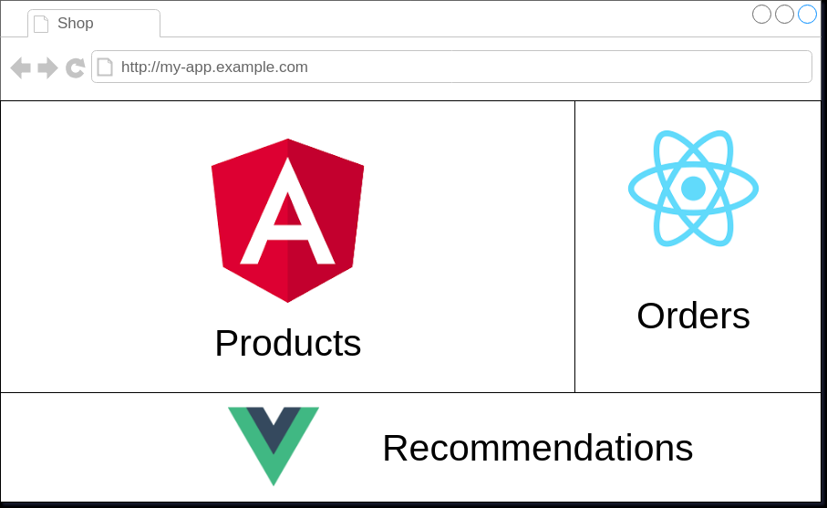
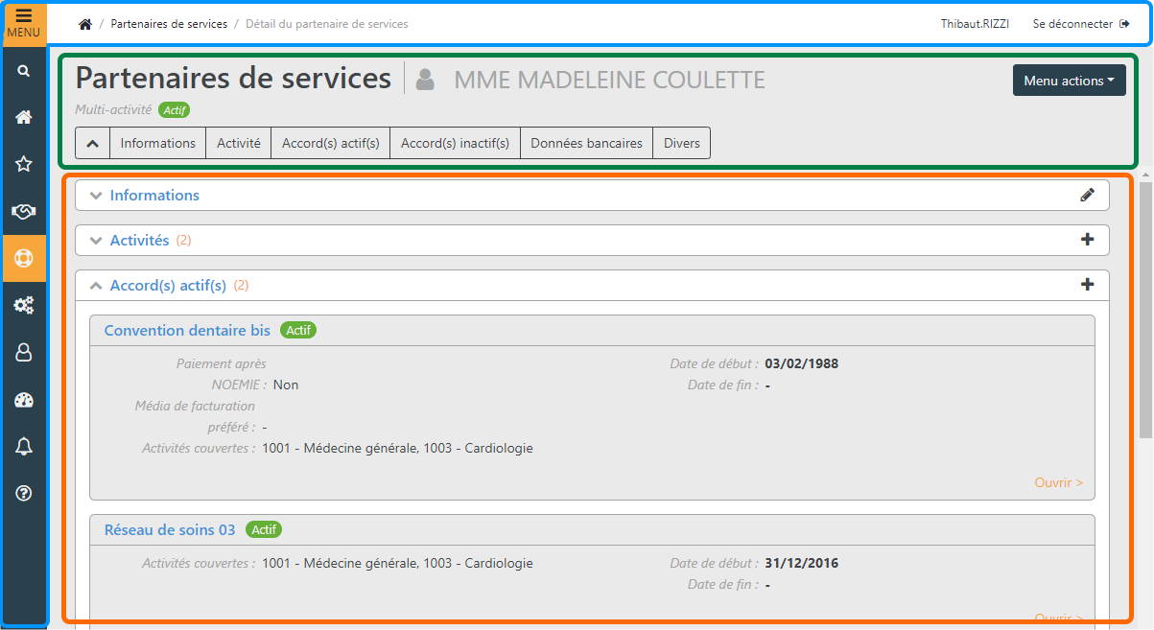
Exemples d’architectures
Deux exemples :
Structuration par composant Application e-commerce
Structuration par page Retour d’expérience
Structuration par composant
Librairies centralisées
Régression faible
26.03.2019 // Ô Local // Toulouse
Micro-services // Architecture micro frontend
Notes:
1. Partie théorique > cas d’une web-app e-commerce 2. Retour d’expérience > cas grosse application de gestion, nombreuses fonctionnalités métiers spécifiques / on tire les fonctionnalités à partir de besoin métiers très précis et spécifiques.

Slide 12
Structuration par composant
Structuration par composant
Librairies centralisées
26.03.2019 // Ô Local // Toulouse
Micro-services // Architecture micro frontend
Notes:
Apps : wrapper react 15, app react 16, app angular 5 Deployer sur localhost 3000 3001 3002

Slide 13
Structuration par composant Code
main-app.html :
<div class="App-container"> <div id="react-app"/> <div id="angular-app"/> </div>
26.03.2019 // Ô Local // Toulouse
Micro-services // Architecture micro frontend

Slide 14
Structuration par composant Code
react-app.js :
import * as singleSpa from 'single-spa'; import { matchingPathname, runScript } from "./utils"; const loadReactApp = async () => { await runScript('http://localhost:3002/static/js/main.js'); return window.reactApp; }; export const registerReactApp = () => { singleSpa.registerApplication('react-app', loadReactApp, matchingPathname(['/react', '/'])); };
26.03.2019 // Ô Local // Toulouse
Micro-services // Architecture micro frontend

Slide 15
Structuration par composant Code
main-app.js :
import React from 'react'; import ReactDOM from 'react-dom'; import './index.css'; import App from './App'; import * as singleSpa from 'single-spa'; import { registerReactApp } from './apps/react-app'; import { registerAngularApp } from './apps/angular-app'; ReactDOM.render(<App/>, document.getElementById('root')); registerReactApp(); registerAngularApp(); singleSpa.start();
26.03.2019 // Ô Local // Toulouse
Micro-services // Architecture micro frontend

Slide 16

Retour d’expérience
Structuration par composant
Librairies centralisées
26.03.2019 // Ô Local // Toulouse
Micro-services // Architecture micro frontend

Slide 17
Pros and Cons
Avantages
Inconvenients
UX Cohérente
Pas une vraie SPA
Perte de performance
Plusieurs composants lourd en une page
Maintenance des dépendances
Management des routes
Déploiement Indépendant
Exécution en local : stack complète
26.03.2019 // Ô Local // Toulouse
Micro-services // Architecture micro frontend
Notes:
+ UX cohenrente : look and feel d’une app Plusieurs composant lourd en une page Deploiment independant - Pas une vraie SPA: car plusieurs framework au sein de la page perte de performance : gros chargement au demarrage Maintenantce des dependance Il faut définir une stratégie de management des routes (qui se retrouve complexifiée chaque micro front-end a son routeur) Execution en local, gourmande pour la machine de dev qui se doit de lancer la stack complete

Slide 18
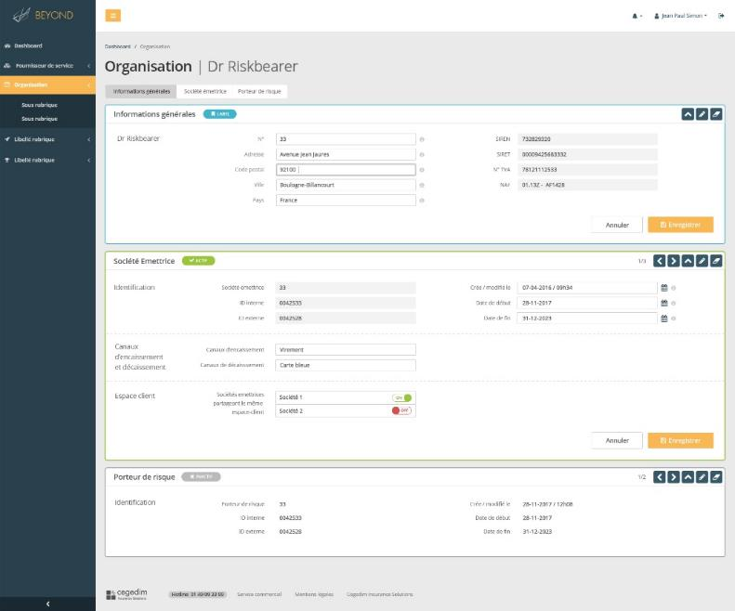
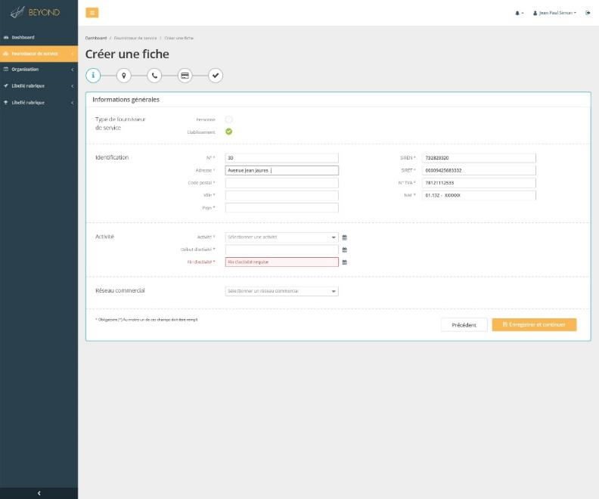
Retour d’expérience
Structuration par page
Chaque micro frontend est une SPA constituée de plusieurs scènes
Structuration par composant
Librairies centralisées
26.03.2019 // Ô Local // Toulouse
Micro-services // Architecture micro frontend
Notes:
Scène = page avec route
Environ 1 à 10 pages par UI
Composition par page:
Chaque UI / micro front
ensemble de pages (scènes)
SPA indépendante
Application = ensemble de SPA
Assemblée à partir de composants:
Unitaire à structurants
(bas niveau > haut niveau)

Slide 19
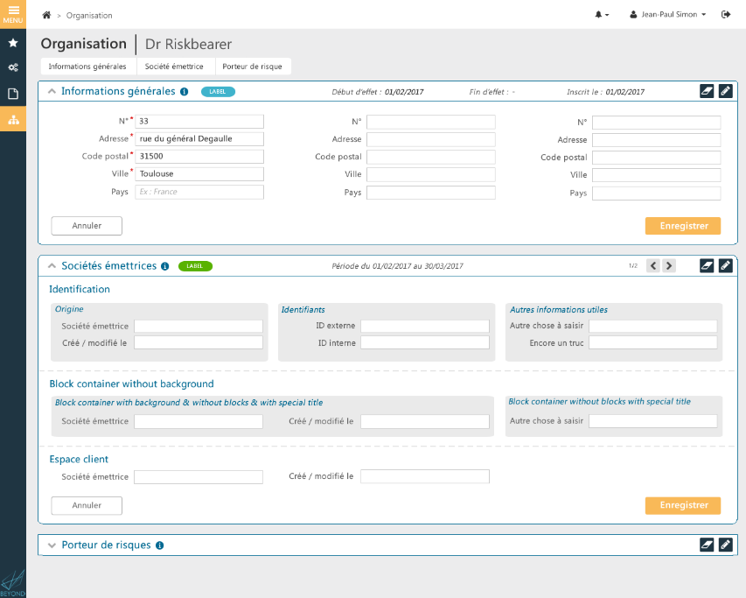
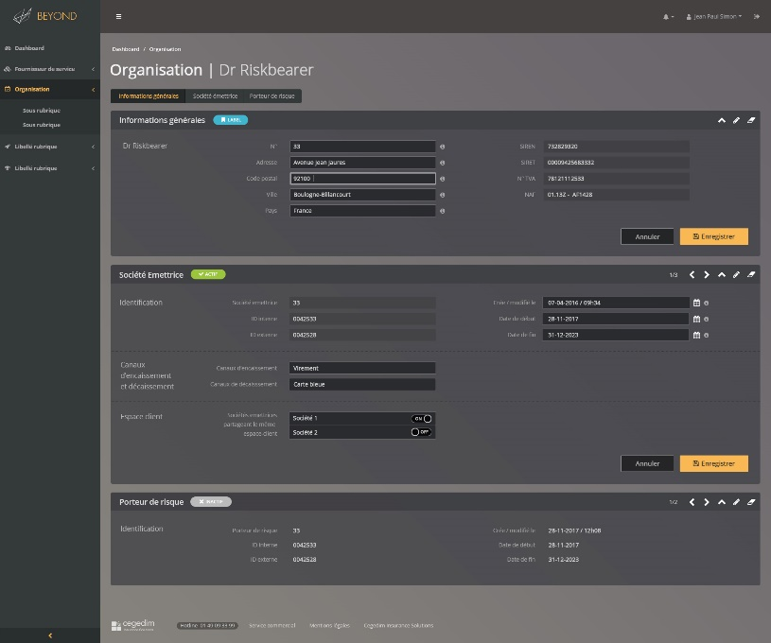
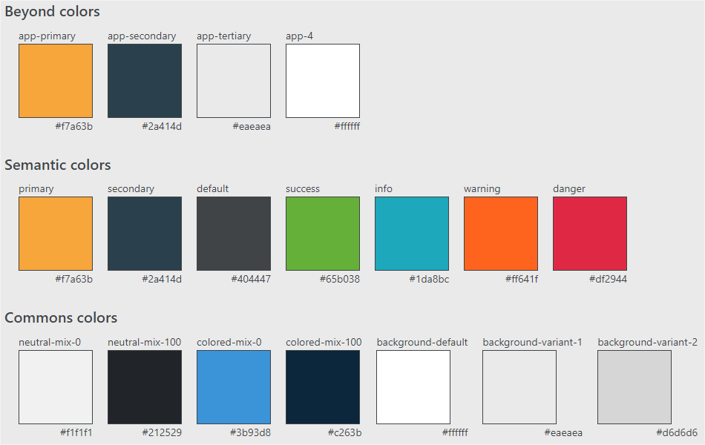
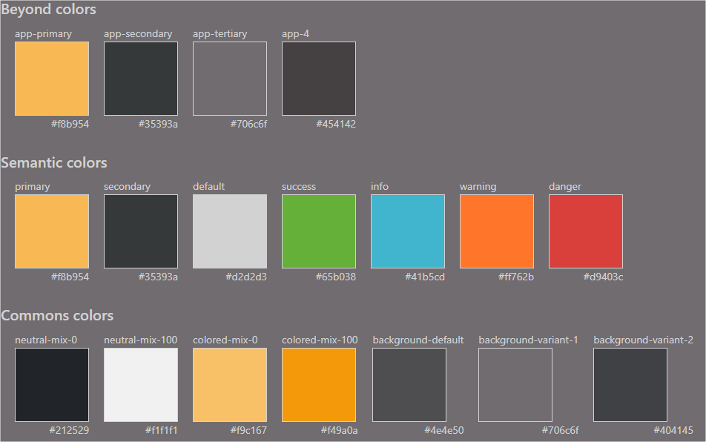
Retour d’expérience
Librairie de composant
Showcase
Comportements UX
Support de thème
Composants structurants
Ensemble de composants de haut niveau
Permet de gérer automatiquement la disposition des grandes zones d’une page
Structuration par composant
Librairies centralisées
26.03.2019 // Ô Local // Toulouse
Micro-services // Architecture micro frontend
Notes:
Librairie de composants
Plusieurs libs : unitaires, structurants, métiers, sur-mesure
Testés et documentés
Showcase = documentation + démo
(storybook, react cosmos)
Embarque aspect theming
Evolutifs (améliorations progressive) > UI doit "juste" MAJ lib.
Arbitrage et compromis entre ce qui est intégré dans lib transverses et ce qui reste dans une (ou plusieurs) UI d'une feature team

Slide 20
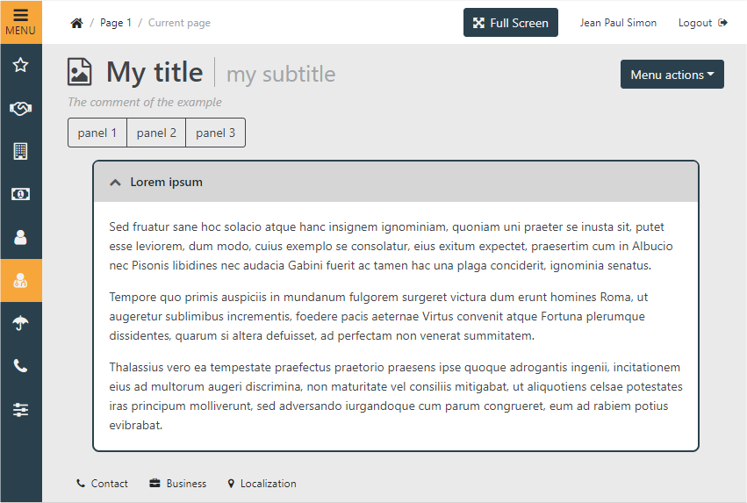
Retour d’expérience
Cette approche orientée librairie garantit
L’aspect visuel de l’interface (UI)
Respect des règles UX
Developer experience
Dans certains cas : bonne gestion des données, logique métier
Structuration par composant
Librairies centralisées
26.03.2019 // Ô Local // Toulouse
Micro-services // Architecture micro frontend
Notes:
Cohérence : Layout principal via une lib + autres layout. Composant / thème librairisé
Approche « tout composant » : component driven development >productivité
Api / échange de données / comportements transverses > à limiter au maximum
Dans tous les cas, approche librairies permet de garantir la bonne utilisation entre les différentes équipes

Slide 21
Retour d’expérience
Structuration par composant
Librairies centralisées
26.03.2019 // Ô Local // Toulouse
Micro-services // Architecture micro frontend
Notes:
Enrobée par layout strucurant (AppLayout)
Menu / header / breadcrumb
Layout Scene
Gestion du scroll
Background
header / content
Explication fonctionnement menu / header
Soft vs hard links

Slide 22
Pros and Cons
Avantages
Inconvenients
Performances
Pas une SPA
Risque incohérence entre UIs
Intégration
Indépendance
Breaking changes > MAJ globale
Pas de multi framework
Pas de conflit de librairies
Exécution en local
26.03.2019 // Ô Local // Toulouse
Micro-services // Architecture micro frontend
Notes:
Pas de conflit de librairies
- Chaque microfront peut évoluer à son rythme (hors breaking change)
---
Améliorations possibles : microfront as lib >
full SPA pour ne plus avoir de hard link
routing global
cohérence de l’UX
Mais inconvénient >
forte dépendance entre les versions de lib (+ react) pour chaque UI.
Déploiement complexifié

Slide 23
Micro-service
Et si on parlait de micro front-end ?
Ce qu’il faut retenir :
Concept récent
Polyvalence
Liberté des choix architecturaux
Full feature team
Maintenance et évolution simplifiés
Microservice last mile
Avantages techniques et organisationnels
Thibaut RIZZI // Ilyes ABD-LILLAH
26.03.2019 // Ô Local // Toulouse
Notes:
Microservice last mile: Chainon manquant
Polyvalence: Polyvalence des framework

Slide 24
Micro-service
Et si on parlait de micro front-end ?
Réferences
Conférences
the microservice puzzle extended to frontend by Audrey Neveu
Micro Frontend Architecture - Luca Mezzalira, DAZN
Compositional UIs - the Microservices Last Mile - Jimmy Bogard
Articles & Sites web
Technology radar – Micro frontends
Micro frontends - extending the microservice idea to frontend development
Micro frontends - a microservice approach to front-end web development
Thibaut RIZZI // Ilyes ABD-LILLAH
26.03.2019 // Ô Local // Toulouse

